Slide 1
Docker

Slide 2

目
初识 Docker
Docker 命令
Docker 容器数据卷
Dockerfile
Docker 应用部署
Docker 服务编排
Docker 私有仓库
Docker相关概念
Contents

Slide 3
初识Docker
  docker概念
  安装docker
  docker架构

Slide 4
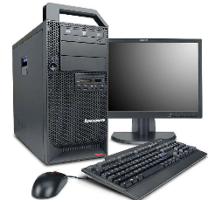




初识 Docker
我们写的代码会接触到好几个环境：开发环境、测试环境以及生产环境：
project.war
project.war
project.war
project.war
开发环境
测试环境
生产环境
“水土”不服
软件跨环境迁移的问题

Slide 5
初识 Docker
我们写的代码会接触到好几个环境：开发环境、测试环境以及生产环境：
容器
project.war
project.war
project.war
project.war
开发环境
测试环境
生产环境
“水土”不服

Slide 6
初识 Docker
我们写的代码会接触到好几个环境：开发环境、测试环境以及生产环境：
容器
project.war
project.war
project.war
project.war
开发环境
测试环境
生产环境
“水土”不服

Slide 7
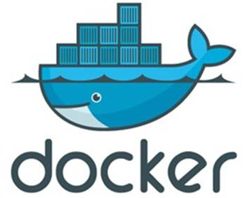
初识 Docker
Docker 概念
Docker 是一个开源的应用容器引擎
诞生于 2013 年初，基于 Go 语言实现， dotCloud 公司出品（后改名为Docker Inc）
Docker 可以让开发者打包他们的应用以及依赖包到一个轻量级、可移植的容器中，然后发布到任何流行的 Linux 机器上。
容器是完全使用沙箱机制，相互隔离
容器性能开销极低。
Docker 从 17.03 版本之后分为 CE（Community Edition: 社区版） 和 EE（Enterprise Edition: 企业版）

Slide 8
初识 Docker
安装 Docker
Docker可以运行在MAC、Windows、CentOS、UBUNTU等操作系统上，本课程基于CentOS 7 安装Docker。官网：https://www.docker.com

Slide 9
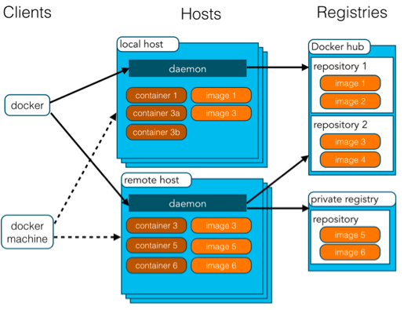
初识 Docker
Docker 架构
镜像（Image）：Docker 镜像（Image），就相当于是一个 root 文件系统。比如官方镜像 ubuntu:16.04 就包含了完整的一套 Ubuntu16.04 最小系统的 root 文件系统。
容器（Container）：镜像（Image）和容器（Container）的关系，就像是面向对象程序设计中的类和对象一样，镜像是静态的定义，容器是镜像运行时的实体。容器可以被创建、启动、停止、删除、暂停等。
仓库（Repository）：仓库可看成一个代码控制中心，用来保存镜像。

Slide 10
初识 Docker
配置 Docker 镜像加速器
默认情况下，将来从docker hub（https://hub.docker.com/）上下载docker镜像，太慢。一般都会配置镜像加速器：
USTC：中科大镜像加速器（https://docker.mirrors.ustc.edu.cn）
阿里云
网易云
腾讯云

Slide 11
目
初识 Docker
Docker 命令
Docker 容器数据卷
Docker 应用部署
Dockerfile
Docker 服务编排
Docker 私有仓库
Docker相关概念
Contents

Slide 12
Docker命令
  进程相关命令
  镜像相关命令
  容器相关命令

Slide 13
Docker 命令
Docker 进程相关命令
启动docker服务
停止docker服务
重启docker服务
查看docker服务状态
开机启动docker服务

Slide 14
Docker 命令
Docker 进程相关命令
启动docker服务:
systemctl start docker
停止docker服务:
systemctl stop docker
重启docker服务:
systemctl restart docker
查看docker服务状态:
systemctl status docker
设置开机启动docker服务:
systemctl enable docker

Slide 15
Docker 命令
Docker 镜像相关命令
查看镜像
搜索镜像
拉取镜像
删除镜像

Slide 16
Docker 命令
Docker 镜像相关命令
查看镜像: 查看本地所有的镜像
docker images
docker images –q # 查看所用镜像的id
搜索镜像:从网络中查找需要的镜像
docker search 镜像名称
拉取镜像:从Docker仓库下载镜像到本地，镜像名称格式为 名称:版本号，如果版本号不指定则是最新的版本。
如果不知道镜像版本，可以去docker hub 搜索对应镜像查看。
docker pull 镜像名称
删除镜像: 删除本地镜像
docker rmi 镜像id # 删除指定本地镜像
docker rmi `docker images -q` # 删除所有本地镜像

Slide 17
Docker 命令
Docker 容器相关命令
查看容器
创建容器
进入容器
启动容器
停止容器
删除容器
查看容器信息

Slide 18
Docker 命令
Docker 容器相关命令
查看容器
docker ps # 查看正在运行的容器
docker ps –a # 查看所有容器
创建并启动容器
docker run 参数
参数说明：
-i：保持容器运行。通常与 -t 同时使用。加入it这两个参数后，容器创建后自动进入容器中，退出容器后，容器自动关闭。
-t：为容器重新分配一个伪输入终端，通常与 -i 同时使用。
-d：以守护（后台）模式运行容器。创建一个容器在后台运行，需要使用docker exec 进入容器。退出后，容器不会关闭。
-it 创建的容器一般称为交互式容器，-id 创建的容器一般称为守护式容器
--name：为创建的容器命名。

Slide 19
Docker 命令
Docker 容器相关命令
查看容器
创建容器
进入容器
启动容器
停止容器
删除容器
查看容器信息

Slide 20
Docker 命令
Docker 容器相关命令
进入容器
docker exec 参数 # 退出容器，容器不会关闭
停止容器
docker stop 容器名称
启动容器
docker start 容器名称
删除容器：如果容器是运行状态则删除失败，需要停止容器才能删除
docker rm 容器名称
查看容器信息
docker inspect 容器名称

Slide 21
目
初识 Docker
Docker 命令
Docker 容器的数据卷
Docker 应用部署
Dockerfile
Docker 服务编排
Docker 私有仓库
Docker相关概念
Contents

Slide 22
Docker 容器的数据卷
  数据卷概念及作用
  配置数据卷
  配置数据卷容器

Slide 23

Docker 容器的数据卷
数据卷概念
思考：
Docker 容器删除后，在容器中产生的数据还在吗？
宿主机
容器
数据

Slide 24


Docker 容器的数据卷
数据卷概念
思考：
Docker 容器删除后，在容器中产生的数据还在吗？
Docker 容器和外部机器可以直接交换文件吗？
宿主机
外部机器
容器

Slide 25
Docker 容器的数据卷
数据卷概念
思考：
宿主机
Docker 容器删除后，在容器中产生的数据也会随之销毁
Docker 容器和外部机器可以直接交换文件吗？
容器之间想要进行数据交互？
容器
容器
挂载
数据卷
目录
数据卷
数据卷是宿主机中的一个目录或文件
当容器目录和数据卷目录绑定后，对方的修改会立即同步
一个数据卷可以被多个容器同时挂载
一个容器也可以被挂载多个数据卷
数据卷作用
容器数据持久化
外部机器和容器间接通信
容器之间数据交换

Slide 26
Docker 容器的数据卷
配置数据卷
创建启动容器时，使用 –v 参数 设置数据卷
docker run ... –v 宿主机目录(文件):容器内目录(文件) ...
注意事项：
1. 目录必须是绝对路径
2. 如果目录不存在，会自动创建
3. 可以挂载多个数据卷
容器A
容器B
数据卷

Slide 27
Docker 容器的数据卷
数据卷容器
多容器进行数据交换
1. 多个容器挂载同一个数据卷
2. 数据卷容器
宿主机
Docker
Container1 c1
Data Container c3
数据卷
Container2 c2

Slide 28
Docker 容器的数据卷
配置数据卷容器
创建启动c3数据卷容器，使用 –v 参数 设置数据卷
docker run –it --name=c3 –v /volume centos:7 /bin/bash
2. 创建启动 c1 c2 容器，使用 –-volumes-from 参数 设置数据卷
docker run –it --name=c1 --volumes-from c3 centos:7 /bin/bash
docker run –it --name=c2 --volumes-from c3 centos:7 /bin/bash

Slide 29
Docker 容器的数据卷
数据卷小结
数据卷概念
  宿主机的一个目录或文件
数据卷作用
  容器数据持久化
  客户端和容器数据交换
  容器间数据交换
数据卷容器
  创建一个容器，挂载一个目录，让其他容器继承自该容器( --volume-from )。
  通过简单方式实现数据卷配置

Slide 30
目
初识 Docker
Docker 命令
Docker 容器数据卷
Docker 应用部署
Dockerfile
Docker 服务编排
Docker 私有仓库
Docker相关概念
Contents

Slide 31
Docker 应用部署
  MySQL部署
  Tomcat部署
  Nginx部署
  Redis部署

Slide 32

Docker 应用部署
MySQL部署
案例：需求
  在Docker容器中部署MySQL，并通过外部mysql客户端操作MySQL Server。
案例：实现步骤
  搜索mysql镜像
  拉取mysql镜像
  创建容器
  操作容器中的mysql

Slide 33

Docker 应用部署
MySQL部署
容器内的网络服务和外部机器不能直接通信
外部机器和宿主机可以直接通信
宿主机和容器可以直接通信
当容器中的网络服务需要被外部机器访问时，可以将容器中提供服务的端口映射到宿主机的端口上。外部机器访问宿主机的该端口，从而间接访问容器的服务。
这种操作称为：端口映射
宿主机
外部机器
容器
3306
3307

Slide 34
Docker 应用部署
Tomcat部署
案例：需求
  在Docker容器中部署Tomcat，并通过外部机器访问Tomcat部署的项目。
案例：实现步骤
  搜索tomcat镜像
  拉取tomcat镜像
  创建容器
  部署项目
  测试访问

Slide 35
Docker 应用部署
Nginx部署
案例：需求
  在Docker容器中部署Nginx，并通过外部机器访问Nginx。
案例：实现步骤
  搜索Nginx镜像
  拉取Nginx镜像
  创建容器
  测试访问

Slide 36
Docker 应用部署
Redis部署
案例：需求
  在Docker容器中部署Redis，并通过外部机器访问Redis。
案例：实现步骤
  搜索Redis镜像
  拉取Redis镜像
  创建容器
  测试访问

Slide 37
目
初识 Docker
Docker 命令
Docker 容器的数据卷
Docker 应用部署
Dockerfile
Docker 服务编排
Docker 私有仓库
Docker相关概念
Contents

Slide 38
Dockerfile
  Docker 镜像原理
  Dockerfile概念及作用
  Dockerfile关键字
  案例

Slide 39
Dockerfile
Docker 镜像原理
思考：
Docker 镜像本质是什么？
Docker 中一个centos镜像为什么只有200MB，而一个centos操作系统的iso文件要几个个G？
Docker 中一个tomcat镜像为什么有500MB，而一个tomcat安装包只有70多MB？

Slide 40
Dockerfile
Docker 镜像原理
操作系统组成部分：
进程调度子系统
进程通信子系统
内存管理子系统
设备管理子系统
文件管理子系统
网络通信子系统
作业控制子系统
Linux文件系统由bootfs和rootfs两部分组成
bootfs：包含bootloader（引导加载程序）和 kernel（内核）
rootfs： root文件系统，包含的就是典型 Linux 系统中的/dev，/proc，/bin，/etc等标准目录和文件
不同的linux发行版，bootfs基本一样，而rootfs不同，如ubuntu，centos等
rootfs
bootfs

Slide 41
Dockerfile
可写容器（ container ）
Docker 镜像原理
新的镜像
镜像（tomcat）
镜像（jdk）
Docker镜像是由特殊的文件系统叠加而成
最底端是 bootfs，并使用宿主机的bootfs
第二层是 root文件系统rootfs,称为base image
然后再往上可以叠加其他的镜像文件
统一文件系统（Union File System）技术能够将不同的层整合成一个文件系统，为这些层提供了一个统一的视角，这样就隐藏了多层的存在，在用户的角度看来，只存在一个文件系统。
一个镜像可以放在另一个镜像的上面。位于下面的镜像称为父镜像，最底部的镜像成为基础镜像。
当从一个镜像启动容器时，Docker会在最顶层加载一个读写文件系统作为容器
rootfs 基础镜像（centos/ubuntu）
只读镜像
bootfs
复用

Slide 42
Dockerfile
Docker 镜像原理
思考：
Docker 镜像本质是什么？
  是一个分层文件系统
Docker 中一个centos镜像为什么只有200MB，而一个centos操作系统的iso文件要几个个G？
  Centos的iso镜像文件包含bootfs和rootfs，而docker的centos镜像复用操作系统的bootfs，只有rootfs和其他镜像层
Docker 中一个tomcat镜像为什么有500MB，而一个tomcat安装包只有70多MB？
  由于docker中镜像是分层的，tomcat虽然只有70多MB，但他需要依赖于父镜像和基础镜像，所有整个对外暴露的tomcat镜像大小500多MB

Slide 43
Dockerfile
镜像制作
新的镜像
另一个镜像
压缩文件
Docker 镜像如何制作？
容器转为镜像
dockerfile
docker commit 容器id 镜像名称:版本号
可写容器（ container ）
docker save -o 压缩文件名称 镜像名称:版本号
docker load –i 压缩文件名称
镜像（tomcat）
镜像（jdk）
rootfs 基础镜像（centos/ubuntu）
bootfs

Slide 44

Dockerfile
Dockerfile 概念
Dockerfile 是一个文本文件
包含了一条条的指令
每一条指令构建一层，基于基础镜像，最终构建出一个新的镜像
对于开发人员：可以为开发团队提供一个完全一致的开发环境
对于测试人员：可以直接拿开发时所构建的镜像或者通过Dockerfile文件构建一个新的镜像开始工作了
对于运维人员：在部署时，可以实现应用的无缝移植
Dochub网址：https://hub.docker.com
FROM centos:7
MAINTAINER itheima
RUN yum install –y vim
CMD ["/bin/bash"]

Slide 45
Dockerfile
Dockerfile 关键字
查看 文档目录中的《dockerfile.md》

Slide 46
Dockerfile
Dockerfile 案例
案例：需求
  自定义centos7镜像。要求：
  1. 默认登录路径为 /usr
  2. 可以使用vim
案例：实现步骤
  定义父镜像：FROM centos:7
  定义作者信息：MAINTAINER itheima <itheima@itcast.cn>
  执行安装vim命令： RUN yum install -y vim
  定义默认的工作目录：WORKDIR /usr
  定义容器启动执行的命令：CMD /bin/bash
  通过dockerfile构建镜像：docker bulid –f dockerfile文件路径 –t 镜像名称:版本

Slide 47
Dockerfile
Dockerfile 案例
案例：需求
  定义dockerfile，发布springboot项目
案例：实现步骤
  定义父镜像：FROM java:8
  定义作者信息：MAINTAINER itheima <itheima@itcast.cn>
  将jar包添加到容器： ADD springboot.jar app.jar
  定义容器启动执行的命令：CMD java–jar app.jar
  通过dockerfile构建镜像：docker bulid –f dockerfile文件路径 –t 镜像名称:版本

Slide 48
目
初识 Docker
Docker 命令
Docker 容器的数据卷
Docker 应用部署
Dockerfile
Docker 服务编排
Docker 私有仓库
Docker相关概念
Contents

Slide 49
Docker 服务编排
  服务编排概念
  Docker Compose 概述
  案例

Slide 50
Dockerfile
服务编排
微服务架构的应用系统中一般包含若干个微服务，每个微服务一般都会部署多个实例，如果每个微服务都要手动启停，维护的工作量会很大。
要从Dockerfile build image 或者去dockerhub拉取image
要创建多个container
要管理这些container（启动停止删除）
服务编排：
按照一定的业务规则批量管理容器

Slide 51

Dockerfile
Docker Compose
Docker Compose是一个编排多容器分布式部署的工具，提供命令集管理容器化应用的完整开发周期，包括服务构建，启动和停止。使用步骤：
利用 Dockerfile 定义运行环境镜像
使用 docker-compose.yml 定义组成应用的各服务
运行 docker-compose up 启动应用

Slide 52
Dockerfile
Docker Compose 安装使用
《docker-compose.md》

Slide 53
目
初识 Docker
Docker 命令
Docker 容器的数据卷
Docker 应用部署
Dockerfile
Docker 服务编排
Docker 私有仓库
Docker相关概念
Contents

Slide 54
Docker 私有仓库
  搭建私有仓库
  上传镜像到私有仓库
  从私有仓库拉取镜像

Slide 55
Dockerfile
Docker 私有仓库
Docker官方的Docker hub（https://hub.docker.com）是一个用于管理公共镜像的仓库，我们可以从上面拉取镜像 到本地，也可以把我们自己的镜像推送上去。但是，有时候我们的服务器无法访问互联网，或者你不希望将自己的镜 像放到公网当中，那么我们就需要搭建自己的私有仓库来存储和管理自己的镜像。

Slide 56
目
初识 Docker
Docker 命令
Docker 容器的数据卷
Docker 应用部署
Dockerfile
Docker 服务编排
Docker 私有仓库
Docker相关概念
Contents

Slide 57
Docker 相关概念
  docker容器虚拟化 与 传统虚拟机比较

Slide 58
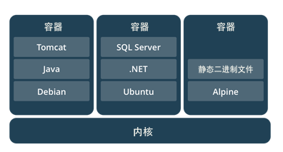
Dockerfile
docker容器虚拟化 与 传统虚拟机比较
容器就是将软件打包成标准化单元，以用于开发、交付和部署。
容器镜像是轻量的、可执行的独立软件包 ，包含软件运行所需的所有内容：代码、运行时环境、系统工具、系统库和设置。
容器化软件在任何环境中都能够始终如一地运行。
容器赋予了软件独立性，使其免受外在环境差异的影响，从而有助于减少团队间在相同基础设施上运行不同软件时的冲突。

Slide 59
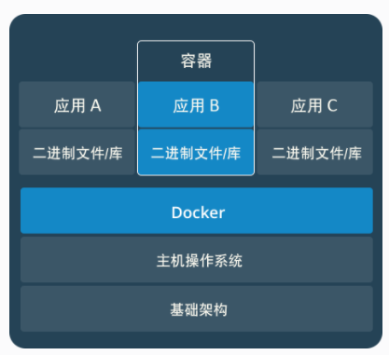
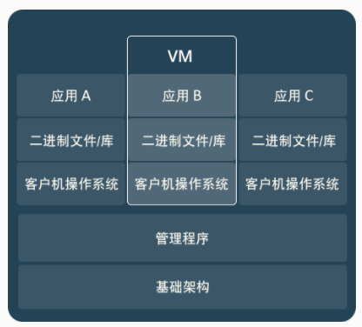
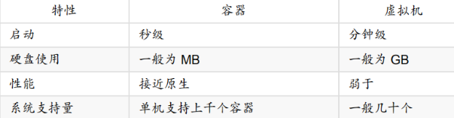
Dockerfile
docker容器虚拟化 与 传统虚拟机比较
相同：
容器和虚拟机具有相似的资源隔离和分配优势
不同：
容器虚拟化的是操作系统，虚拟机虚拟化的是硬件。
传统虚拟机可以运行不同的操作系统，容器只能运行同一类型操作系统

